Slide 1
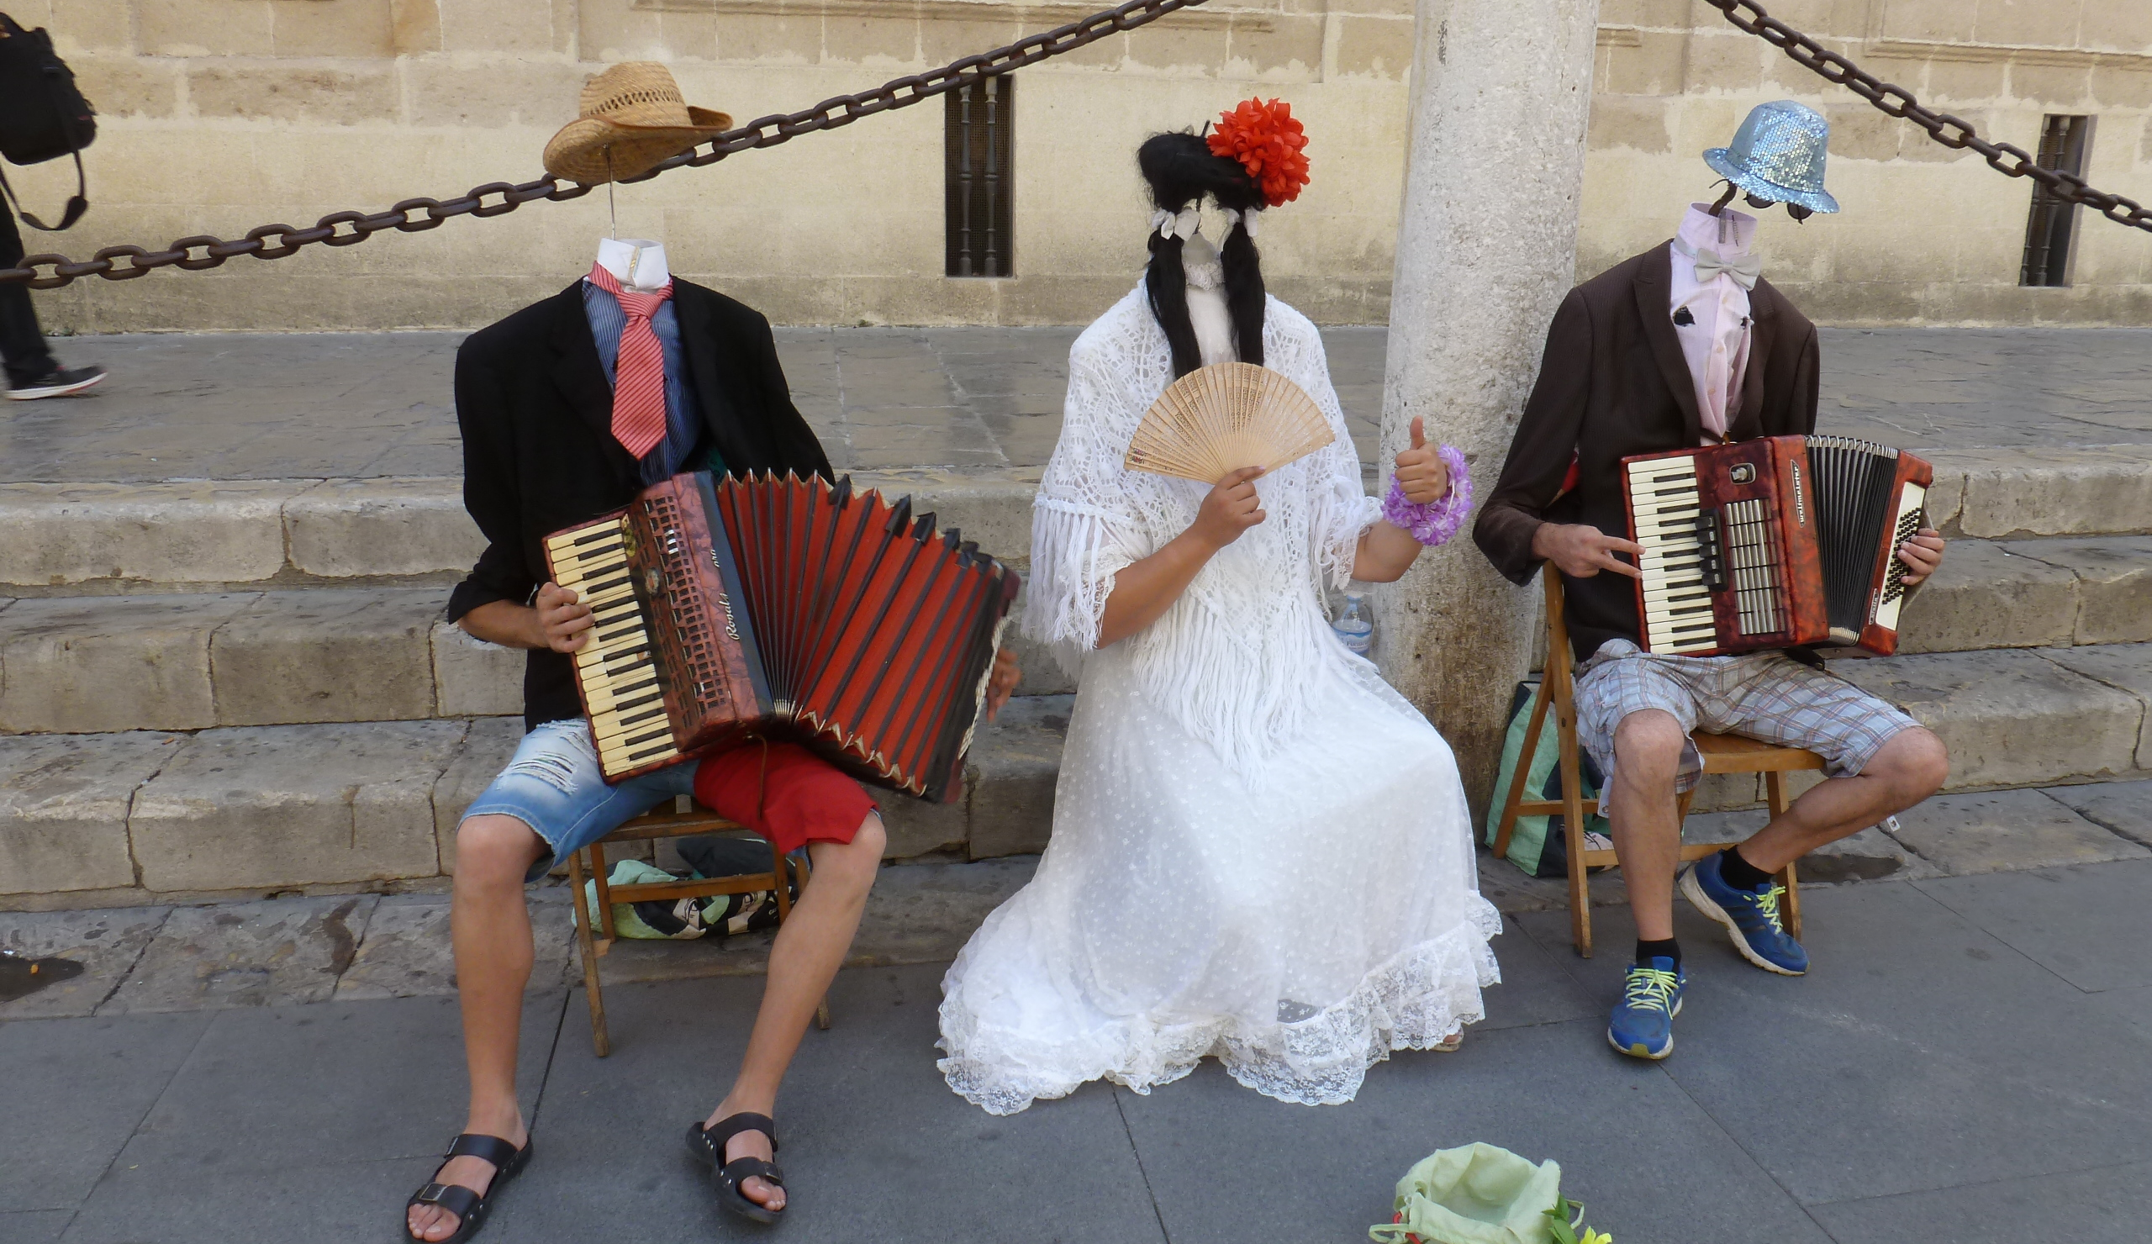
HTML / CSS 6
Achtergronden en ontwerpprincipes

Slide 2
Inhoud - HTML/CSS 6
Achtergronden
Achtergrondafbeeldingen
Formulierelementen
Ontwerpen met een doel
Typografie
Kleuren
Lay-out
Videotutorials:
www.codeschool.com/courses/front-end-foundations
www.codeschool.com/courses/fundamentals-of-design
Naslag en probeersels: www.w3schools.com
Notes:
Codeschool video's
FRONT-END FOUNDATIONS - Level 4: Background Images
(https://www.codeschool.com/courses/front-end-foundations/videos#level-4-background-images)
Fundamentals of Design
Level 1: Typography
Level 2: Colors
Level 3: Layout
(https://www.codeschool.com/courses/fundamentals-of-design/videos)

Slide 3
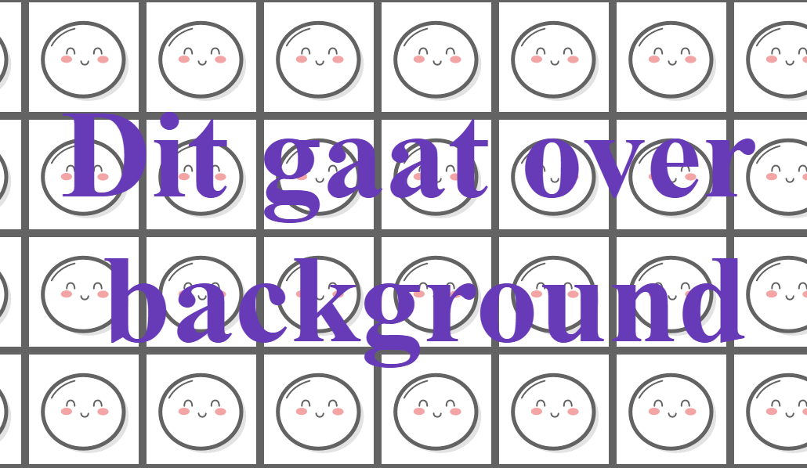

Background Image
body { background-image: url(../images/mochi.gif); background-repeat: repeat; } h1 { color: #673ab7; font-size: 10em; text-align: center;}
background-image: url(../images/mochi.png); background-repeat: no-repeat; background-position: center center;
background-image background-repeat: repeat|no-repeat|repeat-x|y
background-position: left top|center center|right bottom|x% y%|xpos ypos

Slide 4
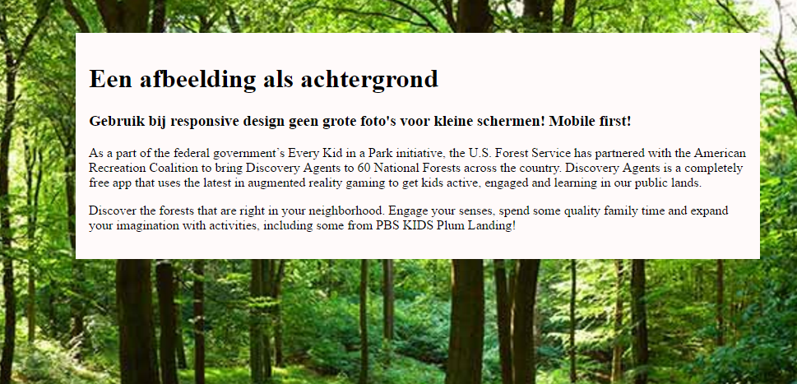
Background Image
html { background-image: url("../images/forest.jpg"); background-size: cover; } body { width: 800px; background-color: snow; padding: 1em; margin: 3em auto; }
background-size: cover|contain|lengte|percentage

Slide 5

Ontwerpen met een doel
Aspecten die spelen bij het ontwerpen van een website
Doelgroep
Leeftijd
Geslacht
Culturele, maatschappelijke achtergrond
Opleidingsniveau • Scene
Toon
Casual
Formeel
Vriendelijk
Sarcastisch
Doel van de website
Informatief
Onderhoudend
Business

Slide 6
Typografie
Typografie houdt zich bezig met tekstuele vormgeving, en wordt in de meeste gevallen toegepast om het doel en de inhoud van een tekst te ondersteunen. (Wikipedia)
Fonts of lettertypes
Titel, kopjes, broodtekst, navigatie
Serif (schreef = met pootjes), Sans-Serif (zonder schreef), Script (handschrift)
Nieuw Nieuw Nieuw .
Grootte, gewicht, witruimte
Regellengte, uitlijning
Wezen en weduwen

Slide 7
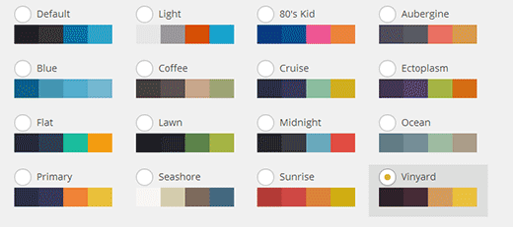
Kleuren
Kleurensystemen
CMYK (Cyan, Magenta, Yellow, Black)
RGB (Red, Green, Blue)
HSL (Hue, Saturation, Lightness = tint/kleur, verzadiging, lichtheid)
Kleurenschema's
Monochrome
Analoog
Complementair
Aspecten
Kleuren staan voor iets (gedeeltelijk cultuurafhankelijk)
Contrast
Warm en koel

Slide 8
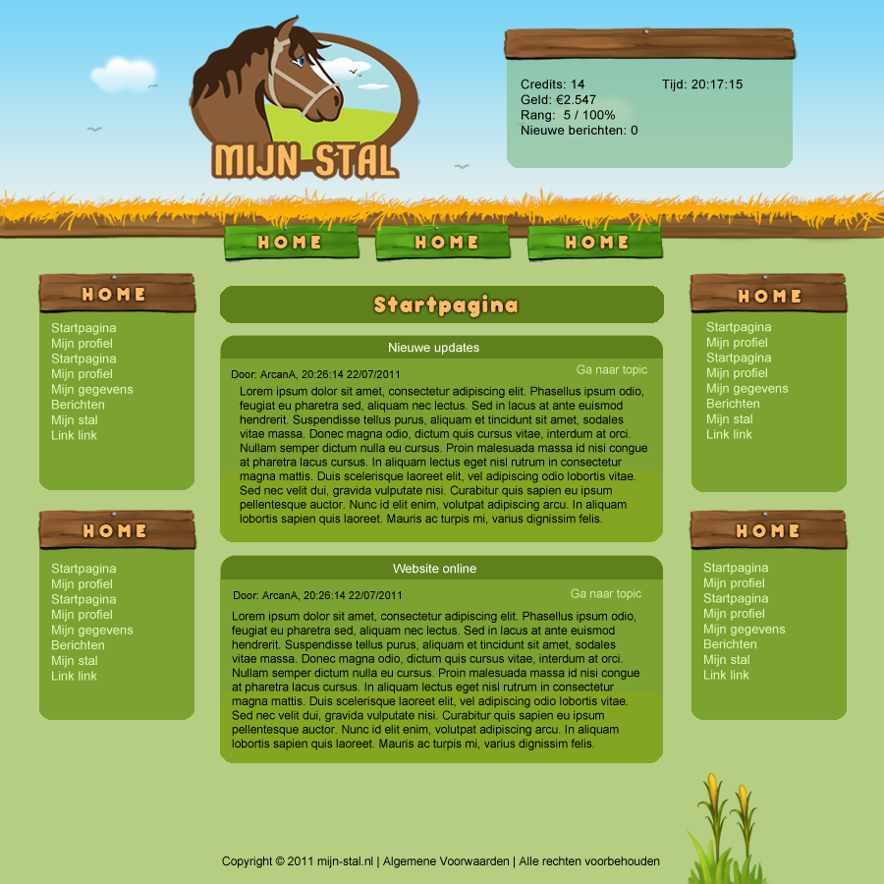
Lay-out
Aspecten bij het ontwerpen van een webpagina
Onderdelen: Logo, titel, navigatie, hoofdcontent, secundaire content, voetregel
Grid: Fixed grid, fluid grid (vast en vloeiend rooster)
Witruimte
Balans

